Slide 1

Genel Ekonomi
Temel Kavramlar

Slide 2
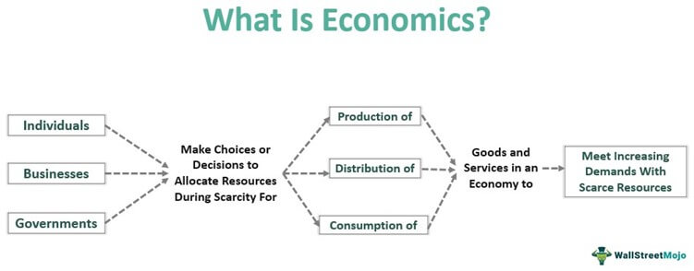
Ekonomi Nedir?

Slide 3
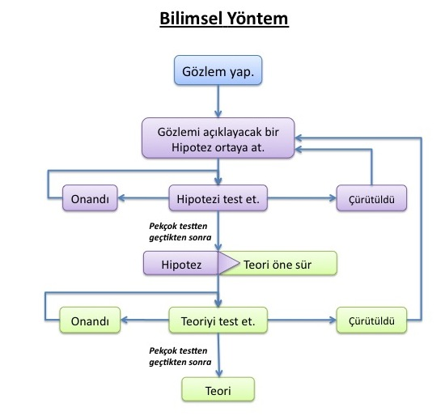
İktisat Bilimi ve Yöntemi
Bilimin amacı evrensel geçerli yasalar bulmaktır. Tüm doğal bilimler ve diğer sosyal bilimlerde olduğu gibi, iktisat bilimi de yöntem olarak bilimsel yöntem kullanır. Burada dört aşamadan oluşan bir süreç izlenir.
Sürecin birinci aşamasında, gerçek yaşamla ilgili gözlemler yapılır. Gerçek dünyada davranışlar ve sonuçlara bakılır.
Bu gözlemleri kullanarak, neden-sonuç ilişkilerine bir açıklama getirilir (hipotez).

Slide 4
İktisat Bilimi ve Yöntemi
Bu açıklamanın ne kadar geçerli olduğunu belirlemek için, formüle edilen açıklama, belli olayların sonuçları ile bu olaylara ilişkin hipotezden kestirilen (hipoteze dayanılarak elde edilen) sonuçlar karşılaştırılarak teste tabi tutulur.
Hipotez gerçeklerle sürekli olarak teste tabi tutulur ve eğer hipotezin geçerli olduğu yönünde bulgular elde edilirse, hipotez bir teoriye dönüştürülür.

Slide 5

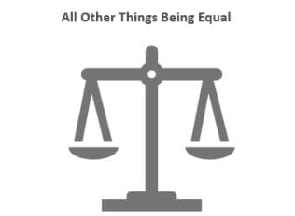
Temel Varsayımlar
Devlet Müdahalesi Bulunmadığı Varsayımı
İnsanların Rasyonel Davrandığı Varsayımı
Diğer Koşulların Değişmediği Varsayımı (Ceteris Paribus)
Latince cēterīs, cēterus'un (“öteki, geri kalan”) ablatif çoğulu, + pāribus, pār'ın (“eşit”) ablatif çoğul hali.

Slide 6
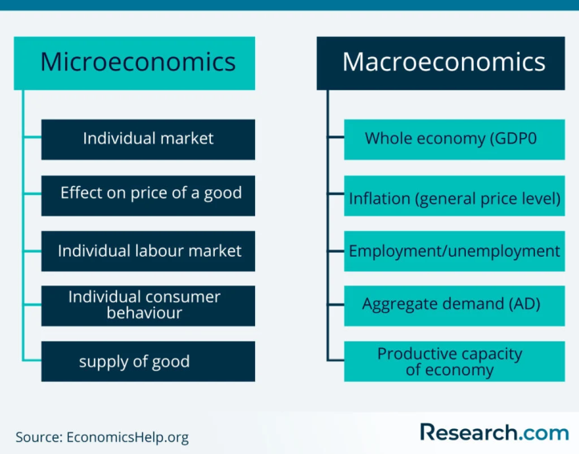
Mikro vs. Makro
Mikroekonomi, bireysel aracılar ve pazarlar, bunların etkileşimleri ve etkileşimlerin sonuçları dahil olmak üzere ekonomide temel unsurlar olarak görülenleri analiz eden bir alandır. Bireysel aracılar, örneğin hane halklarını, firmaları, alıcıları ve satıcıları içerebilir.
Makroekonomi, ekonomiyi üretim, tüketim, tasarruf ve yatırımın etkileşim içinde olduğu bir sistem olarak ve onu etkileyen faktörleri analiz eder: emek, sermaye ve toprak kaynaklarının kullanımı, döviz enflasyonu, ekonomik büyüme ve bu unsurlar üzerinde etkisi olan kamu politikaları, vb.

Slide 7
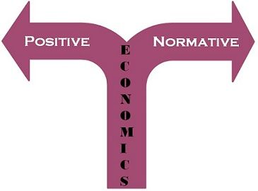
Pozitif ve Normatif Ekonomi
Pozitif İktisat, iktisadi olaylar ve davranışlar, nedir-ne olmaktadır, nasıl olmaktadır bakış açısıyla incelenir. Bir başka deyişle, pozitif iktisatta iktisadi olaylar ve davranışlar açıklanır ve dolayısıyla da para arzı artınca fiyatlar artar, kamu harcamaları artınca işsizlik azalır gibi genel sonuçlara ulaşılır. Pozitif iktisadın ulaştığı sonuçları test etmek ve eğer gerekiyorsa bilimsel düzeyde reddetmek mümkündür. Ancak normatif iktisadın değer yargılarının ürünü olan sonuçları test edilemez ve bilimsel düzeyde reddedilemez.

Slide 8
Pozitif ve Normatif Ekonomi
Normatif iktisat, ekonominin gerçekte olduğu gibi ekonomik refahı iyileştirme politikaları önerir. İdeal bir modele veya standarda ilişkin ya da bir şeyi yapmanın doğru ya da normal yolu olarak kabul edilen şeye dayanan normatif araçları içerir.Ekonomik adalet ile ilgili değeri (normatif yargıları) veya kamu politikasının ekonomik sonucunun veya amaçlarının ne olması gerektiğini ifade eden bir ekonomi parçasıdır.

Slide 9
Pozitif vs Normatif
Kurumlar vergisi azaltılmalıdır çünkü adil değildir.
Şili’nin NAFTA üyeliği, Amerika’da şarap fiyatlarının düşmesine neden olur.
Venezuela’da yeni rejim, önceliklerini yeni okulların, yolların ve temel sağlık yatırımlarının yapılmasına vermelidir.

Slide 10

İhtiyaç
İnsanoğlu, yaşamını biyolojik ve sosyal olarak yüksek standartlarda sürdürmek amacıyla sürekli bir çaba içerisindedir.
Bir takım unsurların yokluğu, insana açlık, susama, üşüme gibi çeşitli derecelerde rahatsızlıklar yaşatabilir; hatta yaşamını yitirmesine neden olabilir.
Yokluklarında insana üzüntü ve acı veren, varlıklarında ise hoşnutluk ve sevinç duyguları yaratan bu unsurlara ihtiyaç denir.

Slide 11
İhtiyaç
İhtiyaçlar sonsuzdur.
İhtiyaçların şiddet dereceleri farklıdır. Her ihtiyaç tatmin edilmediği zaman aynı acıyı vermez.
İhtiyaçlar tatmin edildikçe bunlara duyulan istek azalır. Örneğin, çok susayan bir insan ilk bardağı içtiğinde ihtiyacını karşıladığından büyük bir rahatlama hisseder. (Azalan marjinal fayda)
İhtiyaçların bir özelliği de ikame edilebilir olmalarıdır. Bu özellik, giderilemeyen bir ihtiyacın yerine ona yakın bir başka tatmin aracının kullanılmasıdır.

Slide 12
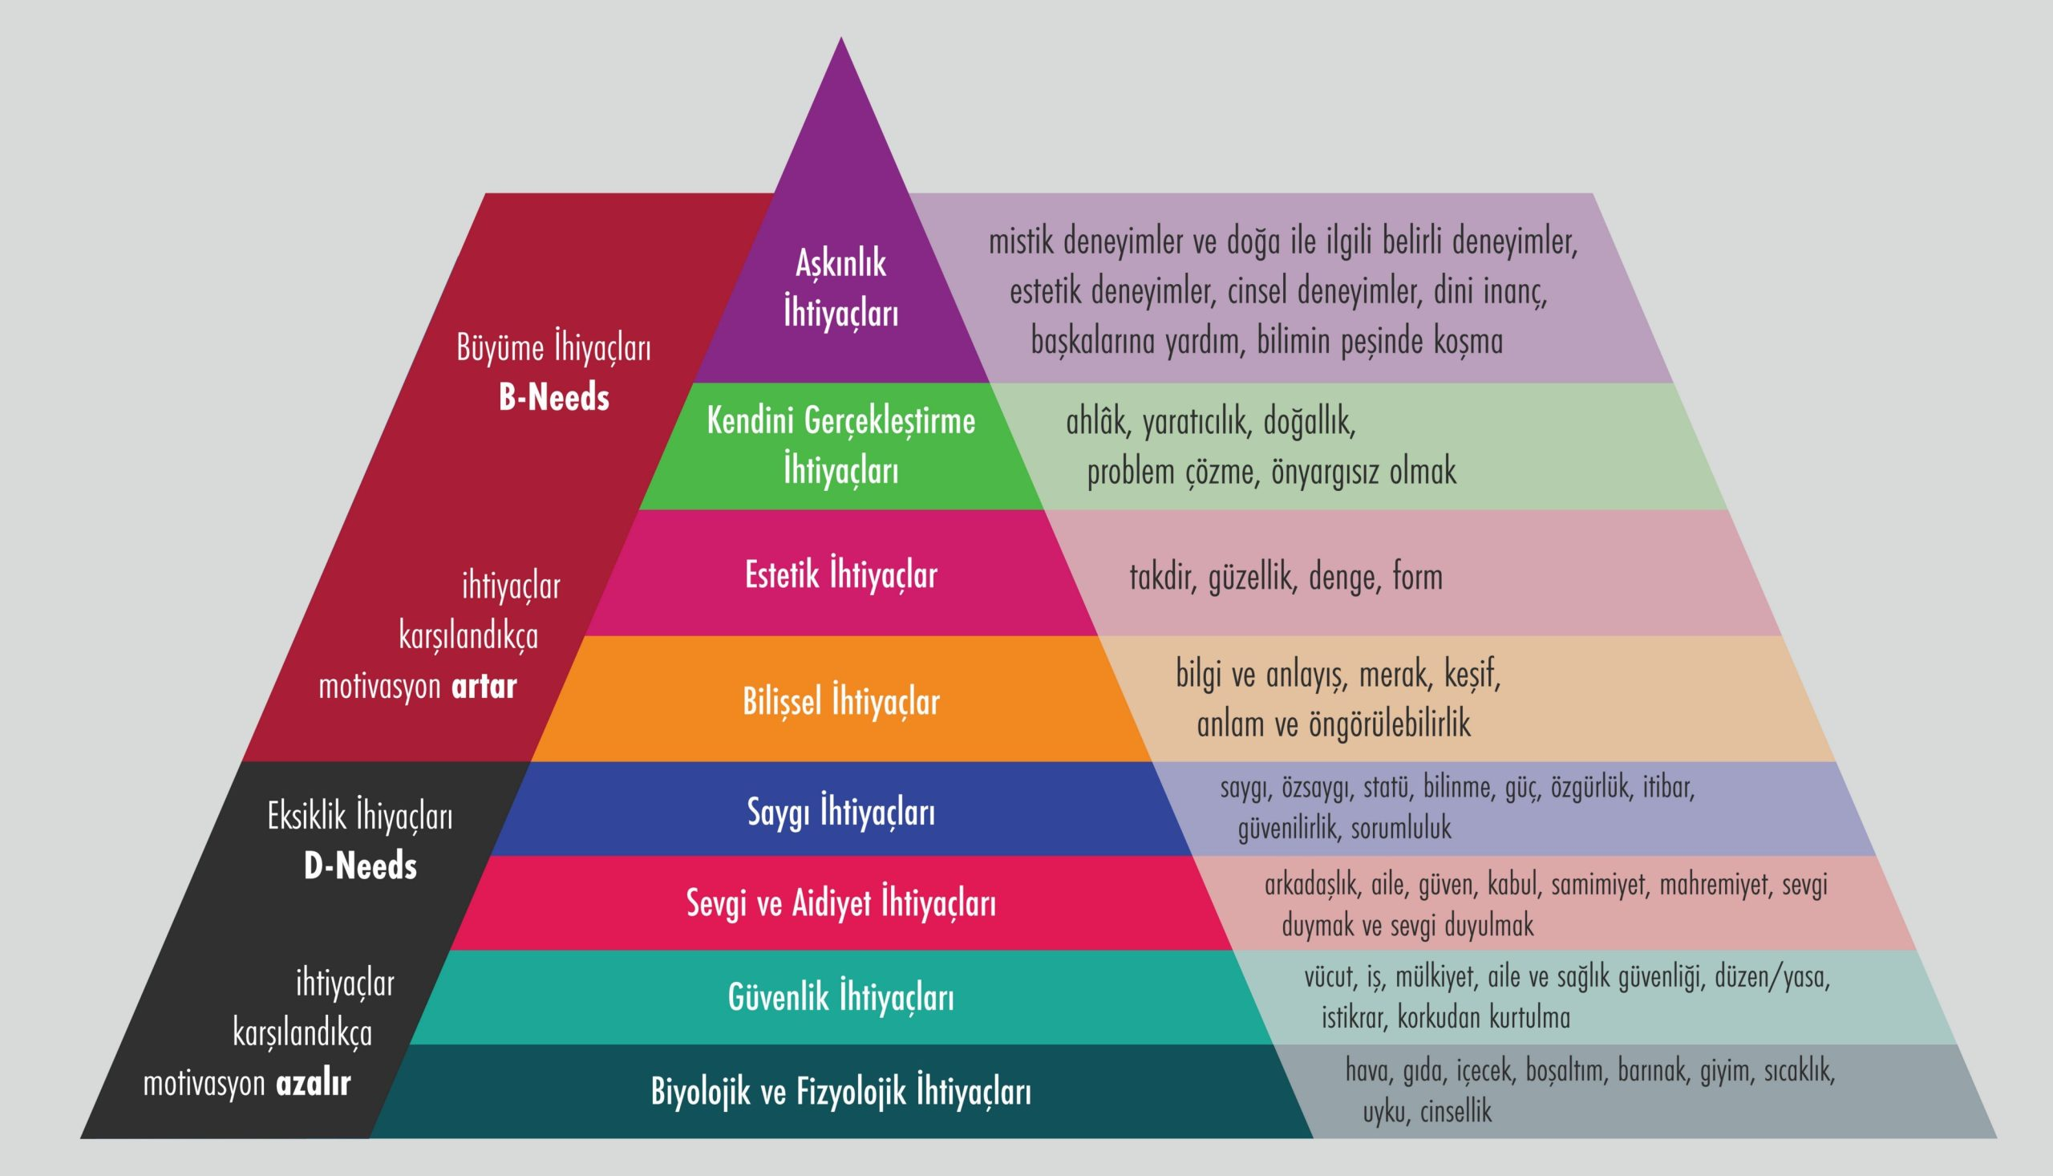

Slide 13
Maslow İhtiyaçlar Hiyerarşisi
İhtiyaç | Alt Bileşenler | Yokluk Durumunda
Fizyolojik | Gıda Su Üreme Barınma Uyku | fiziksel hastalık istifleme davranışı
Güvenlik | güvenli bir ortamda yaşamak veya çalışmak istikrarlı ve yeterli bir gelir kaynağına sahip olmak suç veya istismardan korunmuş hissetmek ciddi bir hastalığı olmayan iyi bir fiziksel sağlıkta olmak | Kaygı bozukluğu psikolojik travma
Ait olma ve Sevgi | arkadaş edinmek sevmek ve sevilmek duygusal yakınlık sevdikleriniz tarafından kabul edildiğini hissetmek | Yalnızlık anti sosyal davranış
Saygı | öz değer, ki bu bir kişi değere sahip olduğunu hissettiği zamandır becerikli veya bilgili hissetmeyi içeren yeterlilik saygı duyulmaya değer bir duygu olan haysiyet Bu bağlamda, bir kişinin kendi başına bir şeyler yapabileceğini hissetmesi anlamına gelen bağımsızlık | değersiz hissetmek görünmez veya takdir edilmemiş hissetmek düşük özgüven depresyon
Kendini Gerçekleştirme | gerçekçi bir gerçeklik algısı kusurların kabulü hedeflere ulaşmada esneklik ve otonomi özerklik ve sorumluluk Yaratıcılık | Can sıkıntısı hayatta anlam eksikliği

Slide 14
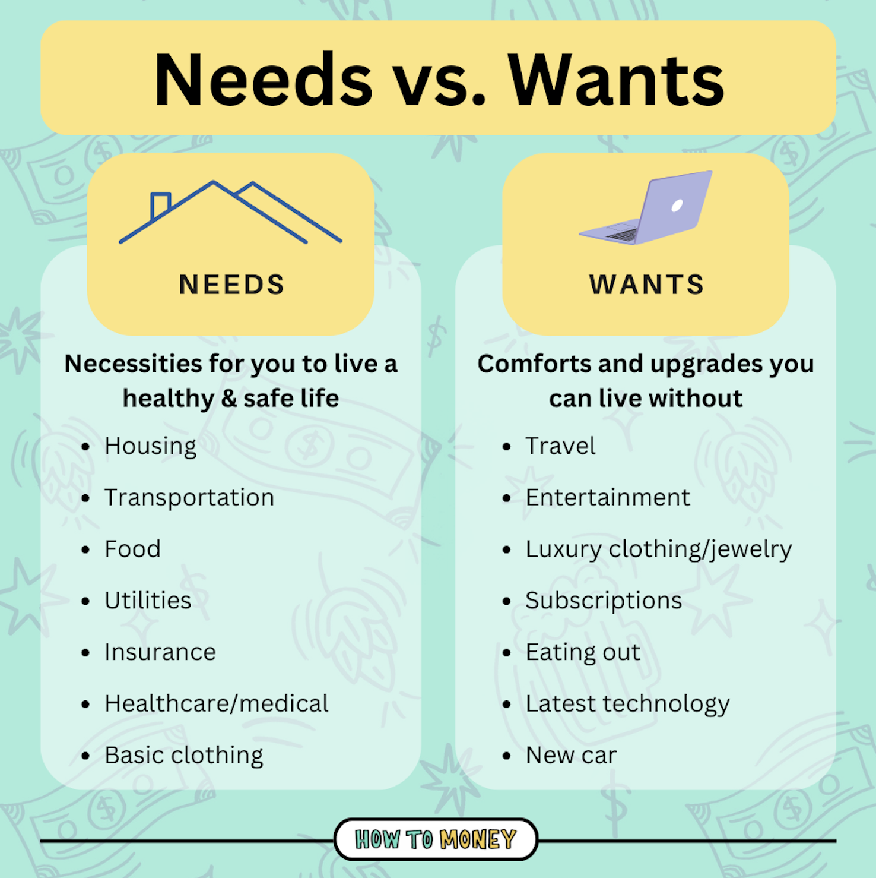
İhtiyaç vs. İstek

Slide 15
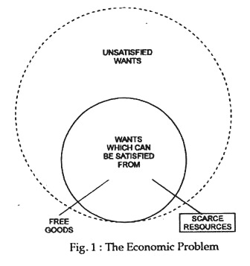
Kıtlık
İnsanların yaşamlarına devam etmek için belli başlı ihtiyaçlarını gidermeleri gerekir. Bu ihtiyaçları karşılamak için mal ve hizmet tüketimi gerçekleştirirler. Tüketilecek mal ve hizmetlerin üretimi ise sınırlıdır. Bunun sebebi üretim kaynaklarının sınırlı olmasıdır.

Slide 16
Kıtlık
Ekonomik bir kavram olarak kıtlık, "en iyi teknik bilginin her ekonomik maldan yalnızca sınırlı maksimum miktarda üretmek için kullanabileceği yalnızca sınırlı miktarda insan ve insan dışı kaynağın var olduğu şeklindeki yaşamın temel gerçeğine atıfta bulunur."
Kıtlık koşulları olmasaydı ve "her maldan sonsuz miktarda üretilebilseydi ya da insan ihtiyaçları tam olarak karşılanabilseydi... ekonomik mallar, yani nispeten kıt olan mallar olmazdı..." Kıtlık piyasada veya müşterekler tarafından talep edilebilecek bir metanın sınırlı bulunması durumudur.

Slide 17
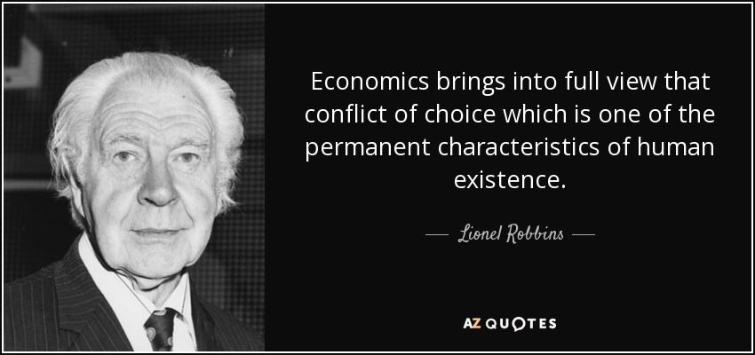
Tercih Sorunu
Kıtlık sorunu bir başka sorunu yaratmaktadır: tercih sorunu. Kıtlık sorunuyla karşılaşan ekonomik birimler tercih yapmak durumundadır. Çünkü her ekonomik birim her istediğine sahip olamamaktadır. Mevcut seçenekler arasında seçim yapmak gerekmektedir.
Öyle ki bazı iktisatçılar, iktisadı tercih bilimi (science of choice) olarak adlandırırlar.

Slide 18
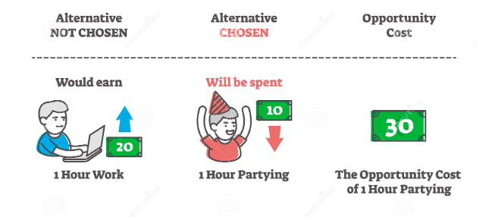
Tercih Sorunu
Tercih yapmak fayda ve maliyetle ilgilidir. Var olan seçenekler içinde daha fazla sahip olmanın faydası ile daha az sahip olmanın maliyeti arasındaki dengedir.

Slide 19
Fırsat Maliyeti
Mikroekonomik teoride, belirli bir faaliyet seçeneğinin fırsat maliyeti, daha yüksek bir değer veya fayda getirisi sunan alternatif bir faaliyette bulunmaya kıyasla, o faaliyette bulunmanın katlanacağı değer veya fayda kaybıdır (maliyet).
Fırsat maliyeti ne kadar küçükse, karşılaştırmalı üstünlük o kadar büyük olur. Örneğin, bir araba satın alıp sadece seyahat için kullanırsanız onu kiralayamazsınız, kiralarsanız seyahat için kullanamazsınız. Daha basit olarak, bir şey için başka bir şeyden vazgeçmeniz anlamına gelir.

Slide 20
Fırsat Maliyeti
Temel denklem biçiminde, fırsat maliyeti şu şekilde tanımlanabilir:
"Fırsat maliyeti = (en iyi vazgeçilen seçeneğin getirisi) - (seçilmiş seçeneğin getirisi).“
Bir doktorun veya bir avukatın ( aksi takdirde, bu süre zarfında fazla mesai yapmayı seçerlerse saatte 100 dolar kazanabilecek olan kişi), kendi çimini biçmesinin fırsat maliyeti asgari ücretli bir çalışandan (ABD'de saatte 7,25 dolar kazanabilir) daha yüksek olacaktır, bu da çimlerini onlar için biçecek başka birini işe alma olasılığını artıracaktır.

Slide 21
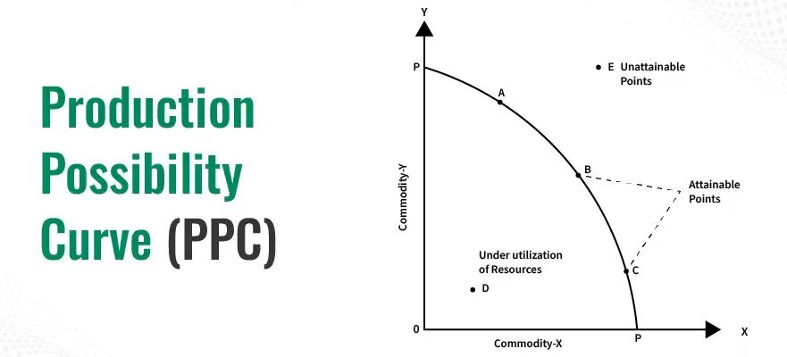
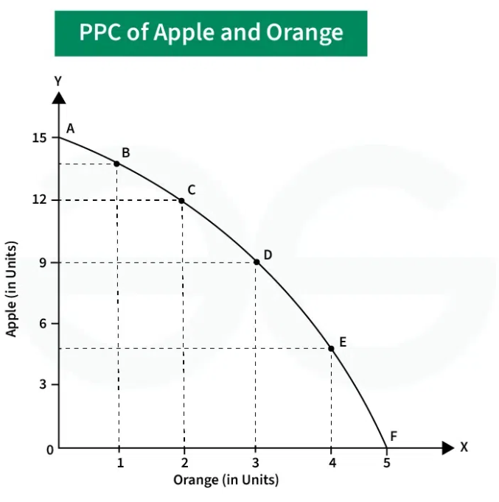

Slide 22
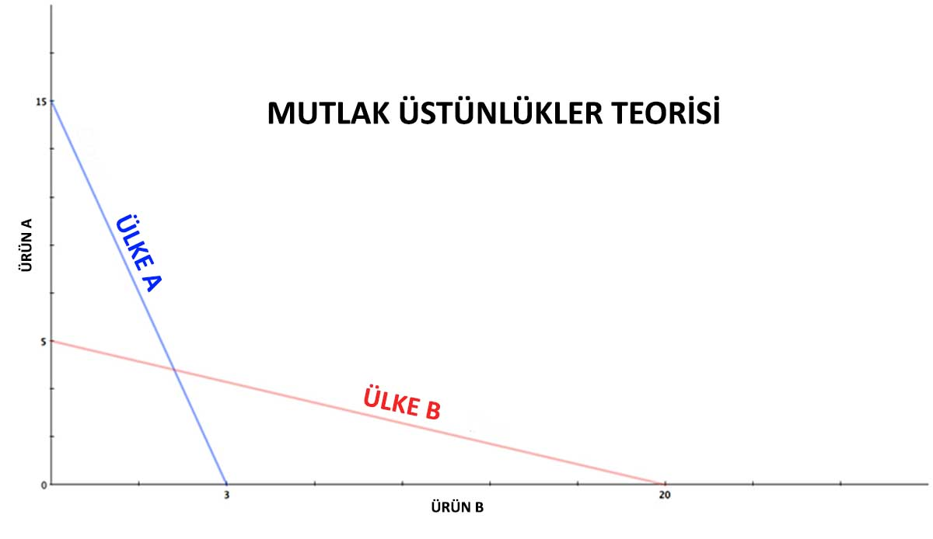
Mutlak Üstünlük Teorisi /Adam Smith
Ekonomide mutlak üstünlük ilkesi, bir tarafın (birey, firma veya ülke) bir mal veya hizmeti rakiplerinden daha verimli üretebilme yeteneğidir. İskoç iktisatçı Adam Smith, mutlak üstünlük ilkesini ilk kez 1776'da emeği tek girdi olarak kullanarak uluslararası ticaret bağlamında tanımladı. Mutlak üstünlük, emek üretkenliğinin basit bir karşılaştırmasıyla belirlendiğinden, bir tarafın hiçbir şeyde mutlak üstünlüğe sahip olmaması mümkündür.

Slide 23
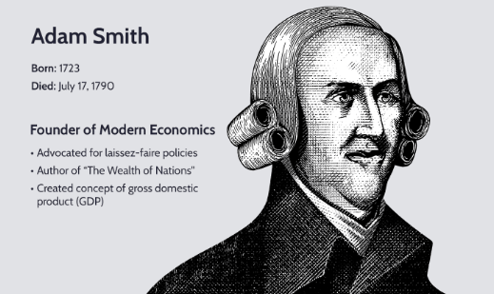
Mutlak Üstünlük Teorisi /Adam Smith
Mutlak avantaj kavramı genellikle Adam Smith'e, merkantilist fikirlere karşı çıktığı 1776 tarihli Ulusların Zenginliği adlı yayını için atfedilir.
Smith, merkantilizmi takip ederek tüm ulusların aynı anda zengin olmasının imkansız olduğunu savunmaktadır, çünkü bir ulusun ihracatı başka bir ulusun ithalatıdır ve bunun yerine, tüm ulusların, serbest ticaret yapmaları ve mutlak avantajlarına göre uzmanlaşmaları halinde aynı anda kazanç elde edeceklerini belirtmiştir. Smith ayrıca, ulusların zenginliğinin altın rezervlerinden ziyade vatandaşları için mevcut olan mal ve hizmetlere bağlı olduğunu savunmuştur.

Slide 24
Mutlak Üstünlük Teorisi /Adam Smith
Bir birim için gerekli çalışma saati
Ülke | Kumaş | Kakao
Birleşik Krallık | 80 | 100
Portekiz | 120 | 90
Uzmanlaşma Sonrası
Ülke | Kumaş | Kakao
Birleşik Krallık | 80 + 100 | 0
Portekiz | 0 | 90 + 120

Slide 25
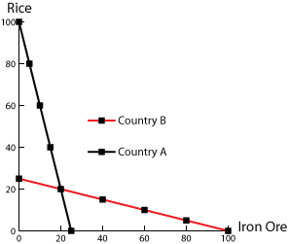
Mutlak Üstünlük Teorisi /Adam Smith
İki ülke mutlak avantaja sahip oldukları malı üretmede uzmanlaşırsa ve malın bir kısmını birbirleriyle değiş tokuş ederlerse, her iki ülke de her malın yokluğunda sahip olacağından daha fazlasını elde edebilir.
Ticaretin yokluğunda, her ülke bir birim kumaş ve bir birim kakao, yani toplamda 2 birim kumaş ve 2 birim kakao üretmektedir.

Slide 26
Mutlak Üstünlük Teorisi /Adam Smith
Burada, İngiltere tüm emeğini (80 + 100) mutlak avantaja sahip olduğu kumaş üretimi için adarsa, İngiltere (80 + 100) ÷ 80 = 2.25 birim kumaş üretir. Öte yandan, Portekiz tüm emeğini (90 + 120) kakao üretimi için adarsa, Portekiz (90 + 120) ÷ 90 = 2.33 ... birim kakao üretir.
Bu durumda birleşik toplam üretim 2.25 birim kumaş ve 2.33 birim şaraptır ki bu, ihtisaslaşmamış her bir ürünün toplam üretiminden daha fazladır. Serbest ticaret varsayıldığında, bu her iki ülke için her iki mal için daha ucuz fiyatlara yol açacaktır.

Slide 27
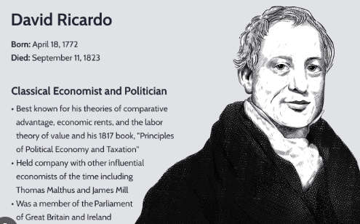
Karşılaştırmalı Üstünlük Teorisi /David Ricardo
Karşılaştırmalı üstünlük yasası, bir ülkenin, serbest ticaret altında, karşılaştırmalı üstünlüğe sahip olduğu bir maldan nasıl daha fazla üretip daha az tüketeceğini açıklar.
Ekonomik bir modelde, aracılar belirli bir malı daha düşük bir nispi fırsat maliyetiyle üretebiliyorlarsa, belirli bir malı üretmede diğerlerine göre karşılaştırmalı bir avantaja sahiptirler.

Slide 28
Karşılaştırmalı Üstünlük Teorisi /David Ricardo
Karşılaştırmalı üstünlük, faktör donanımları veya teknolojik ilerlemelerindeki farklılıklardan kaynaklanan, bireyler, firmalar veya uluslar için ticaretten elde edilen iş kazançlarının ekonomik gerçekliğini tanımlar.
Üretimin parasal maliyetleri ve hatta üretimin kaynak maliyetleri (çıktı birimi başına ihtiyaç duyulan emek) karşılaştırılmamalıdır. Bunun yerine, ülkeler arasında mal üretmenin fırsat maliyetlerini karşılaştırmak gerekir.

Slide 29
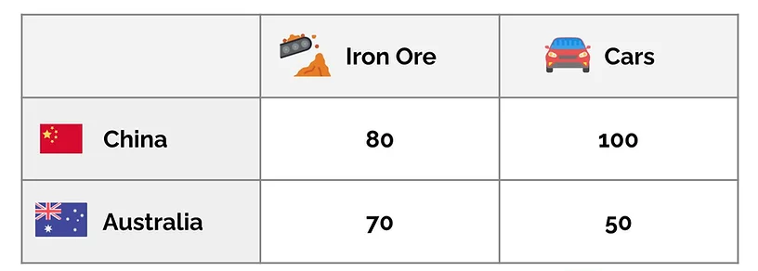
Karşılaştırmalı Üstünlük Teorisi /David Ricardo
İki ülkenin üretim olasılıkları aşağıda gösterilmiştir. Başka bir deyişle, verilen kaynaklarla her bir demir cevheri ve otomobilden üretebilecekleri maksimum miktar nedir? Çin en fazla 80 demir cevheri VEYA 100 araba üretebilir. Avustralya en fazla 70 demir cevheri VEYA 50 araba üretebilir.
Kaynak: https://www.elucidate.org.au

Slide 30
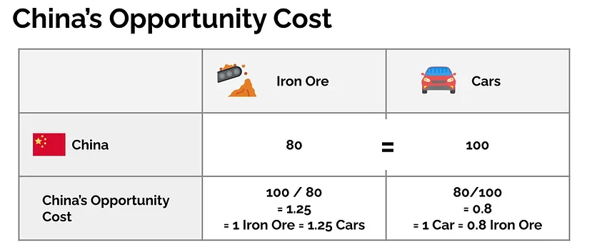
Karşılaştırmalı Üstünlük Teorisi /David Ricardo
Adım 1: Her Ülkenin Her Bir Malının Fırsat Maliyetini Hesaplayın.
Karşılaştırmalı üstünlük bağlamında fırsat maliyeti, bir mal üretilirken diğer malın kaybının ne olduğudur. Bu örnekte, ilave bir demir cevheri birimi üretirken otomobil üretiminin maliyeti veya kaybı nedir veya tam tersi
Kaynak: https://www.elucidate.org.au

Slide 31
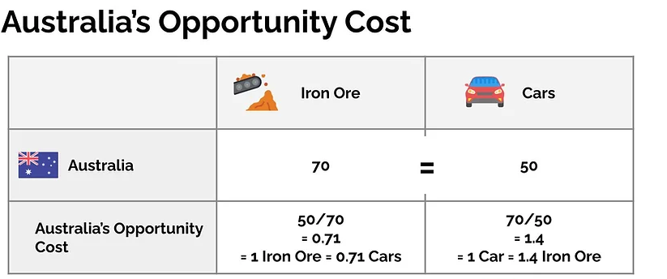
Karşılaştırmalı Üstünlük Teorisi /David Ricardo
Adım 1: Her Ülkenin Her Bir Malının Fırsat Maliyetini Hesaplayın.
Karşılaştırmalı üstünlük bağlamında fırsat maliyeti, bir mal üretilirken diğer malın kaybının ne olduğudur. Bu örnekte, ilave bir demir cevheri birimi üretirken otomobil üretiminin maliyeti veya kaybı nedir veya tam tersi
Kaynak: https://www.elucidate.org.au

Slide 32
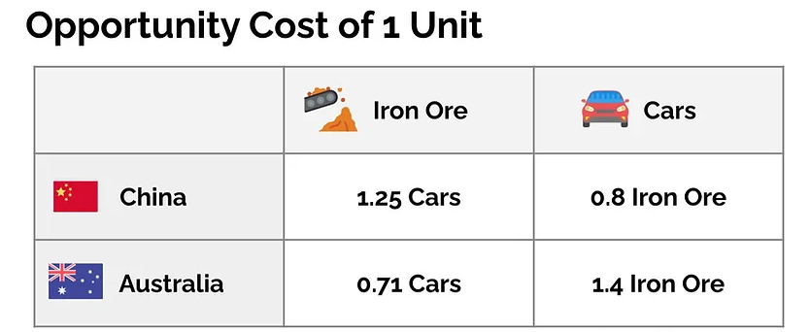
Karşılaştırmalı Üstünlük Teorisi /David Ricardo
Bir önceki adımda, her birinden bir birim üretmenin fırsat maliyetini vermiştik.
Kaynak: https://www.elucidate.org.au

Slide 33
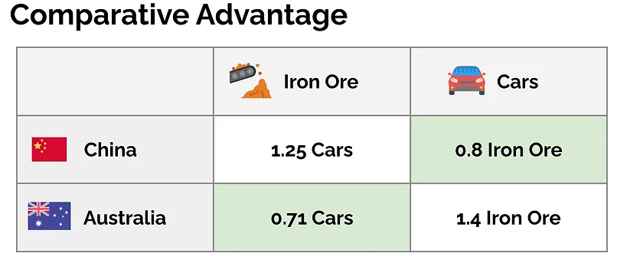
Karşılaştırmalı Üstünlük Teorisi /David Ricardo
Bir önceki adımda, her birinden bir birim üretmenin fırsat maliyetini vermiştik.
Kaynak: https://www.elucidate.org.au

Slide 34
Karşılaştırmalı Üstünlük Teorisi /Eleştiriler
Neden dünyada ülkeler arasında serbest ticaret yok? Serbest ticaret varken neden bazı ülkeler diğerlerinin aleyhine fakir kalıyor? Belki de karşılaştırmalı üstünlük önerildiği gibi işlemiyordur. Bunun pek çok nedeni olabilir, ancak en etkili olanı ekonomistlerin rant arayışı olarak adlandırdığı bir durumdur.
Rant arayışı, bir grup kendi çıkarlarını korumak için örgütlenip hükümete baskı yaptığında ortaya çıkar. Örneğin, Amerikan ayakkabı üreticileri serbest ticaret argümanını anlıyor ve kabul ediyorlar ama aynı zamanda kendi dar çıkarlarının daha ucuz yabancı ayakkabılardan olumsuz etkileneceğini de biliyorlar.

Slide 35
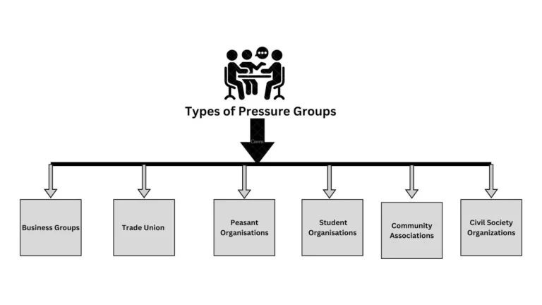
Karşılaştırmalı Üstünlük Teorisi /David Ricardo
İşçiler ayakkabı üretiminden bilgisayar üretimine geçerek en verimli hale gelecek olsalar bile, ayakkabı endüstrisindeki hiç kimse işini kaybetmek ya da kısa vadede karlarının düştüğünü görmek istemez.Bu arzu, ayakkabıcıları, örneğin ürünleri için özel vergi indirimleri ve/veya yabancı ayakkabılara ekstra vergiler (hatta tamamen yasaklar) için lobi yapmaya yönlendirir.
Her ne kadar uzun vadede Amerikalı işçiler bu tür korumacı taktiklerle nispeten daha az üretken ve Amerikalı tüketiciler de nispeten daha fakir hale gelecek olsalar da, Amerikan işlerini kurtarmak ve zamanın geleneksel Amerikan zanaatını korumak için yapılan lobi faaliyetlerinin sayısı oldukça fazladır.

Slide 36
Karşılaştırmalı Üstünlük Teorisi /David Ricardo
Artıları
Daha Yüksek Verimlilik
İyileştirilmiş kar marjları
Devlet korumacılığına olan ihtiyacı azaltır
Eksiler
Gelişmekte olan ülkeler göreceli olarak dezavantajlı durumda kalabilir
Başka yerlerde adil olmayan veya kötü çalışma koşullarını teşvik edebilir
Kaynakların tükenmesine yol açabilir
Aşırı uzmanlaşma riski
Rant arayışını teşvik edebilir

Slide 37

Fayda
Fayda, bir kişinin bir malın tüketiminden elde ettiği doyumdur. Örneğin, susuzluk bir ihtiyaç ve su da bu ihtiyacı tatmin ettiği için faydaya sahiptir. Bir mal veya hizmetin faydası, o mal veya hizmetin bir ihtiyacı giderme seviyesidir.
Bir ihtiyacın tatmini bahis konusu olduğu için, iktisatta, ihtiyacı gideren bu mallar arasında sağlık ve moral yönünden bir ayırım gözetilmez. Diğer deyişle, açlığı gideren ekmek ve sağlık ihtiyacını karşılayan doktorun hizmeti ne kadar faydalı ise, insan sağlığına zararlı olduğu bilinen sigara da - bir arzuyu cevaplandırdığı için - aynı şekilde faydalı sayılır.

Slide 38
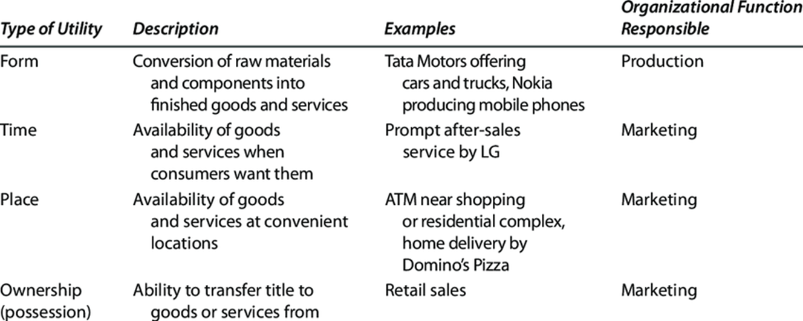
Fayda

Slide 39
Fayda Yaklaşımları
 | Kardinal Fayda | Ordinal Fayda
Tanım | Herhangi bir mal veya hizmeti tükettikten sonraki memnuniyet düzeyinin sayılabilir sayılarla ölçeklenebileceğini açıklar. | Herhangi bir mal veya hizmeti tükettikten sonraki memnuniyet düzeyinin rakamlarla ölçülemeyeceğini açıklar. Ancak bunlar tercih sırasına göre düzenlenebilir.
Örnek | Pizza, Gronoye’ye 60 fayda sağlarken, burger ona sadece 40 fayda sağlar. | Gronoye, bir burgere kıyasla pizzadan daha fazla tatmin oluyor.
Ölçüm | Fayda, util ile ölçülür. | Fayda, memnuniyete göre sıralanır.
Uygulama | Daha az pratiktir. | Daha pratik ve mantıklı.
Diğer Adı | Fayda Analizi | Kayıtsızlık Eğrisi Analizi

Slide 40
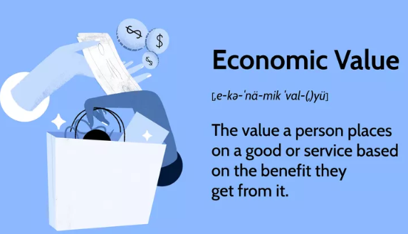
Değer
Ekonomide, ekonomik değer, bir mal veya hizmetin bir ekonomik ajana sağladığı faydanın bir ölçüsüdür. Genellikle para birimlerine göre ölçülür ve bu nedenle yorum, "belirli bir aktörün mal veya hizmet için ödemeye istekli olduğu ve ödeyebileceği maksimum para miktarı nedir" şeklindedir. Rakip iktisat teorisi okulları (ekolleri) arasında farklı değer teorileri tartışılmaktadır.

Slide 41
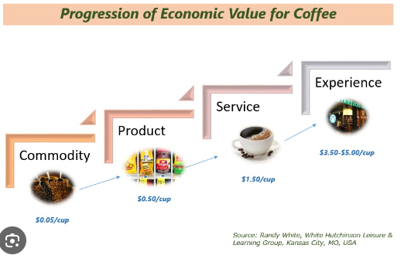
Değer
Ekonomik değer, piyasa fiyatı ile aynı değildir. Bir tüketici bir malı satın almaya istekliyse, müşterinin mala piyasa fiyatından daha yüksek bir değer verdiği anlamına gelir. Tüketici için değer ile piyasa fiyatı arasındaki farka "tüketici rantı" denir.

Slide 42
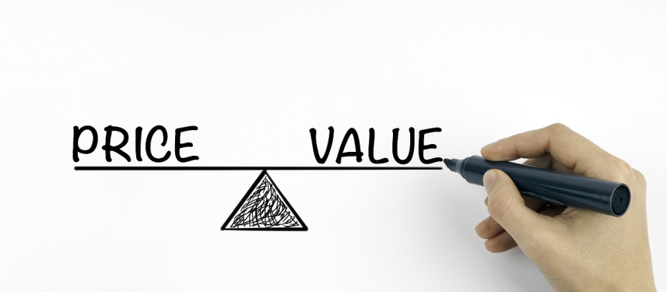
Fiyat
Gerçek yaşamda bir malı elde etmek için karşılığında mutlaka bir mal vermeyiz. Yani, her zaman malları mallarla değiştirmek zorunda kalmayız. Bunun için para kullanırız ve bütün malların değerini para ile ifade ederiz. Mal ve hizmetin standart para birimi cinsinden ölçülen değeri fiyat olarak tanımlanır.

Slide 43
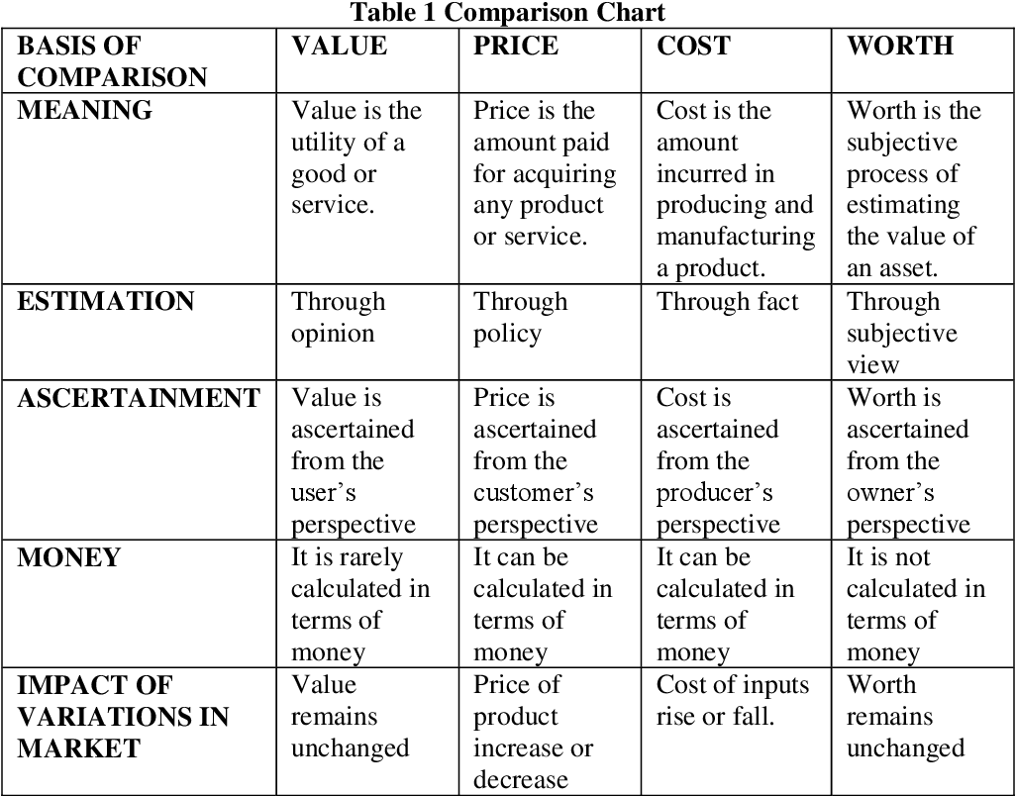
Değer/Fiyat/Maliyet/Eder (Bedel)

Slide 44

Üretim
Üretim, tüketim (çıktı) için bir şeyler yapmak için çeşitli maddi girdileri ve maddi olmayan girdileri (planlar, bilgi) birleştirme sürecidir. Değeri olan ve bireylerin faydasına katkıda bulunan bir çıktı, mal veya hizmet yaratma eylemidir. Ekonominin üretime odaklanan alanına, ekonominin tüketim (veya tüketici) teorisi ile iç içe olan üretim teorisi denir.

Slide 45
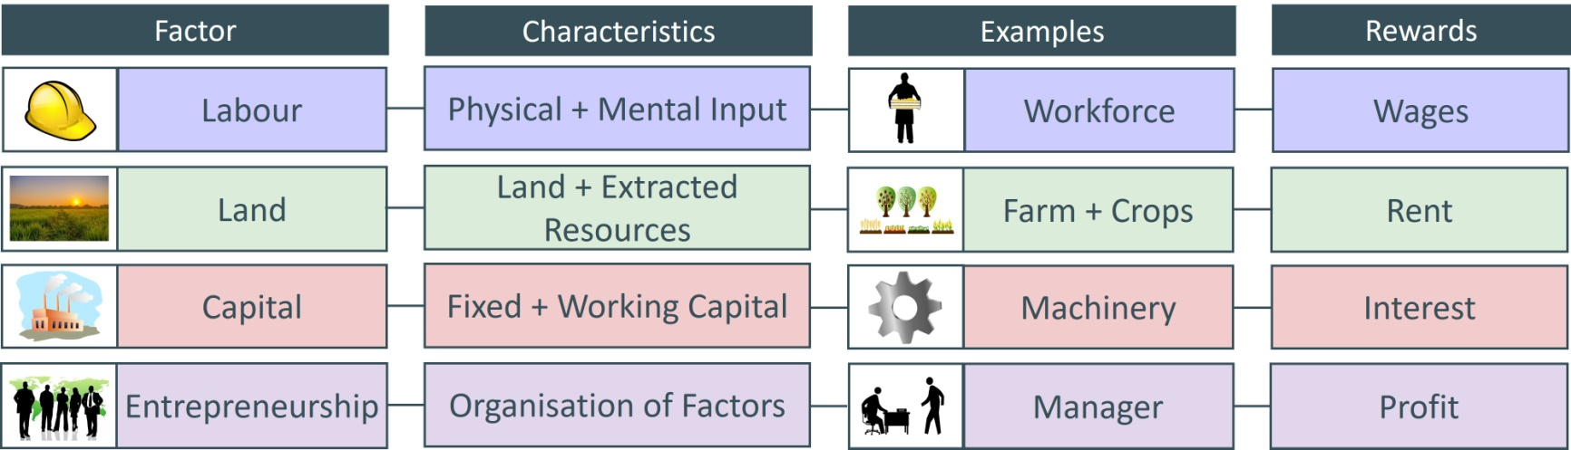
Üretim Faktörleri
Ekonomide, üretim faktörleri, kaynaklar veya girdiler, üretim sürecinde çıktı, yani bitmiş mal ve hizmetler üretmek için kullanılan şeydir. Çeşitli girdilerin kullanılan miktarları, üretim fonksiyonu adı verilen ilişkiye göre çıktı miktarını belirler. Dört temel kaynak veya üretim faktörü vardır: toprak, emek, sermaye ve girişimci (veya girişim).

Slide 46
Piyasalar
Piyasa, alıcı ve satıcıların karşılaştıkları; mal dolaşımının gerçekleştirildiği yerdir. Piyasalar, iktisadi açıdan gerçek piyasa, mali piyasa olmak üzere ikiye ayrılır:
Gerçek piyasalar
Üretilmiş mal ve hizmetler ile bu mal ve hizmetlerin üretiminde kullanılan üretim faktörlerinin karşılaştıkları piyasalardır.
Mali piyasalar
Ticari işletmelerin, yatırım için gerekli mali ihtiyaçlarının, karşılaştığı piyasalardır. Fon arz edenler, fon talep edenler, fon akımlarını düzenleyen kurumlar, bu akımı sağlayan araçlar ile bunları düzenleyen hukuki ve idari kurallardan oluşur.

Slide 47

Mali Piyasalar
Para piyasası
Kısa vadeli fonların karşılaştığı piyasalardır. Araçları; para, döviz, altın, kambiyo senetleri (poliçe, bono, çek) ile bir yıla kadar vadeli senetlerdir.
Sermaye piyasası
Uzun ve orta vadeli fon akışının karşılaştığı piyasalardır. Araçları; hisse senedi, tahvil gibi menkul kıymetlerdir.

Slide 48
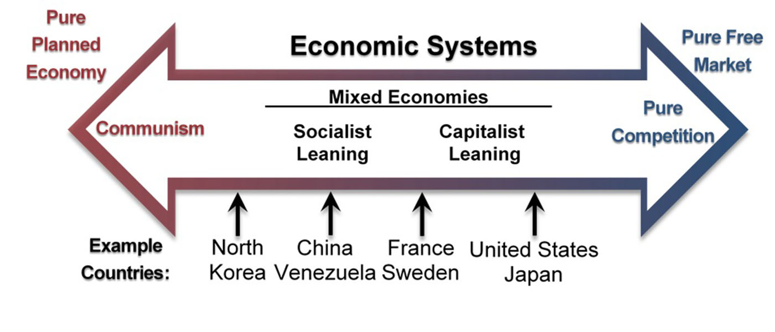
Ekonomik Sistemler
Bir ekonomik sistem veya ekonomik düzen, bir toplum veya belirli bir coğrafi alan içinde mal ve hizmetlerin üretim, kaynak tahsisi ve dağıtımı sistemidir. Belirli bir topluluğun ekonomik yapısını oluşturan çeşitli kurum, kuruluş, kuruluş, karar verme süreçleri ve tüketim kalıplarının birleşimini içerir.

Slide 49
Kapitalist Sistem
Özel mülkiyet, piyasa mekanizması, merkeziyetçi olmayan karar alma yapısı ve maddi teşvikler üzerinde yükselmektedir. Kapitalist sistemde üretim faktörleri özel kişilere aittir. Piyasa mekanizmasına göre üretim faktörleri faktör piyasalarında üretilen mal ve hizmetler ise ürün piyasalarında özgürce alınıp satılırlar.
Faktör piyasalarında üretim faktörlerinin ürün piyasalarında da mal ve hizmetlerin fiyatları arz ve talep çerçevesinde belirlenir.

Slide 50
Kapitalist Sistem
Kâr, özel mülkiyet kavramıyla yakından ilişkilidir. Tanım gereği, bir birey ancak bu alışverişin kendisine manevi ya da maddi bir fayda sağlayacağına inandığında gönüllü bir özel mülkiyet alışverişine girer. Bu tür işlemlerde, her iki taraf da işlemden ekstra öznel değer ya da kar elde eder.
Kâr güdüsü ya da ticari faaliyetlerden kâr elde etme arzusu kapitalizmin itici gücüdür. İşletmelerin pazar payı elde etmek amacıyla belirli bir malın düşük maliyetli üreticisi olmak için rekabet ettiği rekabetçi bir ortam yaratır. Eğer farklı türde bir mal üretmek daha kârlıysa, o zaman bir işletme ürün değiştirmeye teşvik edilir.
Gönüllü ticaret, kapitalist bir sistemde faaliyeti yönlendiren bir diğer ilgili mekanizmadır. Kaynak sahipleri tüketiciler için birbirleriyle rekabet eder, tüketiciler de mal ve hizmetler için diğer tüketicilerle rekabet eder.

Slide 51
Sosyalist Sistem
Marksist sistem olarak da bilinen sosyalist sistem devlet mülkiyeti, merkezi planlama, merkeziyetçi karar alma yapısı ve maddi/manevi teşvikler üzerinde yükselir. Sermaye ve doğal kaynaklar devletin elindedir. Bunların üretimde kullanımları ise merkeziyetçi planlama anlayışı ile gerçekleştirilir. Üretilecek mal ve hizmetler tüketici tercihlerine göre değil, devlet yöneticilerinin tercihlerine göre gerçekleştirilir.

Slide 52
Sosyalist Sistem
Karl Marx ve Friedrich Engels, sosyalizmin, kapitalizmin üretici güçlerin ve teknolojinin gelişiminden kaynaklanan artan iç çelişkiler nedeniyle kendisini eskimiş ve sürdürülemez hale getirmesiyle tarihsel bir zorunluluktan doğacağını savunmuşlardır. Üretici güçlerdeki bu ilerlemeler, kapitalizmin eski toplumsal üretim ilişkileriyle birleşerek çelişkiler yaratacak ve işçi sınıfı bilincine yol açacaktı.
Marx ve Engels, ücret ya da maaşla geçinenlerin (en geniş Marksist anlamda işçi sınıfı) bilinçlerinin ücretli kölelik koşulları tarafından şekillendirileceği ve bunun da özgürlüklerini ya da kurtuluşlarını kapitalistlerin üretim araçlarının mülkiyetini ve dolayısıyla bu ekonomik düzeni koruyan devleti yıkarak arama eğilimine yol açacağı görüşünü savunmuşlardır.

Slide 53
Sosyalist Sistem
Marx ve Engels sosyalizm ve komünizm terimlerini birbirlerinin yerine kullanmışlardır, ancak daha sonraki pek çok Marksist sosyalizmi kapitalizmin yerini alacak ve komünizmden önce gelecek belirli bir tarihsel aşama olarak tanımlamıştır.
Sosyalizmin temel özelliği (özellikle 1871 Paris Komünü'nden sonra Marx ve Engels tarafından tasarlandığı şekliyle) proletaryanın, işçiler tarafından kendi çıkarları doğrultusunda kurulacak bir işçi devleti aracılığıyla üretim araçlarını kontrol etmesidir.

Slide 54
Komünist Sistem
Ortodoks Marksistlere göre sosyalizm, “herkesten yeteneğine göre, herkese katkısına göre” ilkesine dayanan komünizmin alt aşamasıdır; üst aşama komünizm ise “herkesten yeteneğine göre, herkese ihtiyacına göre” ilkesine dayanır; üst aşama ancak sosyalist aşama ekonomik verimliliği daha da geliştirdikten ve üretimin otomasyonu mal ve hizmetlerin aşırı bolluğuna yol açtıktan sonra mümkün olur.
Marx, kapitalizmin ortaya çıkardığı maddi üretici güçlerin (sanayi ve ticarette) kooperatif bir topluma zemin hazırladığını, çünkü üretimin meta yaratmak için işçi sınıfının kitlesel toplumsal, kolektif bir faaliyeti haline geldiğini, ancak özel mülkiyete (üretim ilişkileri veya mülkiyet ilişkileri) sahip olduğunu savunmuştur. Büyük fabrikalardaki kolektif çaba ile özel mülkiyet arasındaki bu çatışma, işçi sınıfında günlük deneyimlerindeki kolektif çabalarla orantılı bir kolektif mülkiyet kurma yönünde bilinçli bir arzu doğuracaktır.

Slide 55
Karma Sistem
Kapitalist ve sosyalist sistemlerin bazı özellikleri bir arada bulunur. Mülkiyetin bir kısmı devletin elinde diğer bir kısmı ise özel sektörün elindedir. Piyasa ekonomisinin yanı sıra kamu için emredici, özel sektör içinse özendirici bir ekonomik planlama söz konusudur. Kararlar kısmen piyasa tarafından kısmen de devlet tarafından alınır.
Karma ekonomik sistemde, özel sektör ve kamu sektörü bir arada var olur. Özel sektörün sermaye kullanımına karar verebilmesi ve kâr peşinde koşabilmesi için belirli bir düzeyde ekonomik özgürlük vardır. Aynı zamanda hükümetin bazı ekonomik faaliyetlere ve endüstrilere müdahale etmesine izin verir. Kamu mallarının sağlanması ve vergi toplanması yoluyla hükümet daha fazla sosyal refah yaratabilir.

Slide 56
Dirijizm
Dirijizm (Fransızca diriger ‘yönetmek'), devletin kapitalist piyasa ekonomisi üzerinde salt düzenleyici müdahaleci bir role karşıt olarak güçlü bir yönlendirici rol oynadığı ekonomik bir doktrindir.
Bir ekonomik doktrin olarak, dirigism, laissez-faire'in tersidir ve iddia edilen üretken verimsizlikleri ve piyasa başarısızlıklarını engellemede devlet müdahalesinin olumlu rolünü vurgular. Dirigiste politikaları genellikle gösterge niteliğindeki planlamayı, devlet tarafından yönlendirilen yatırımı ve piyasa varlıklarını devletin ekonomik hedeflerini gerçekleştirmeye teşvik etmek için piyasa araçlarının (vergiler ve sübvansiyonlar) kullanımını içerir.

Slide 57
Japon Modeli
"Ekonomik mucize" yıllarında Japon ekonomisinin ayırt edici özellikleri şunları içeriyordu: imalatçıların, tedarikçilerin, distribütörlerin ve bankaların keiretsu adı verilen sıkı sıkıya bağlı gruplarda işbirliği; güçlü işletme birlikleri ve şonto; devlet bürokratlarıyla iyi ilişkiler ve büyük şirketlerde ve yüksek oranda sendikalı mavi yakalı fabrikalarda ömür boyu istihdam garantisi (shūshin koyō).

Slide 58
Japon Modeli
Japonya Merkez Bankası'nın şehir bankalarına kredi verdiği, onların da sanayi holdinglerine kredi verdiği 'aşırı borçlanma' (bugün de devam eden bir uygulama) uygulamasının ortaya çıkmasına yol açmıştır. O dönemde Japonya'da sermaye sıkıntısı yaşandığından, sanayi holdingleri geri ödeme kapasitelerinin ötesinde, çoğu zaman net değerlerinin ötesinde borçlanmış, bu da şehir bankalarının Japonya Merkez Bankası'ndan aşırı borçlanmasına neden olmuştur. Bu durum, ulusal Japonya Merkez Bankası'na bağımlı yerel bankalar üzerinde tam kontrol sağlamıştır.

Slide 59
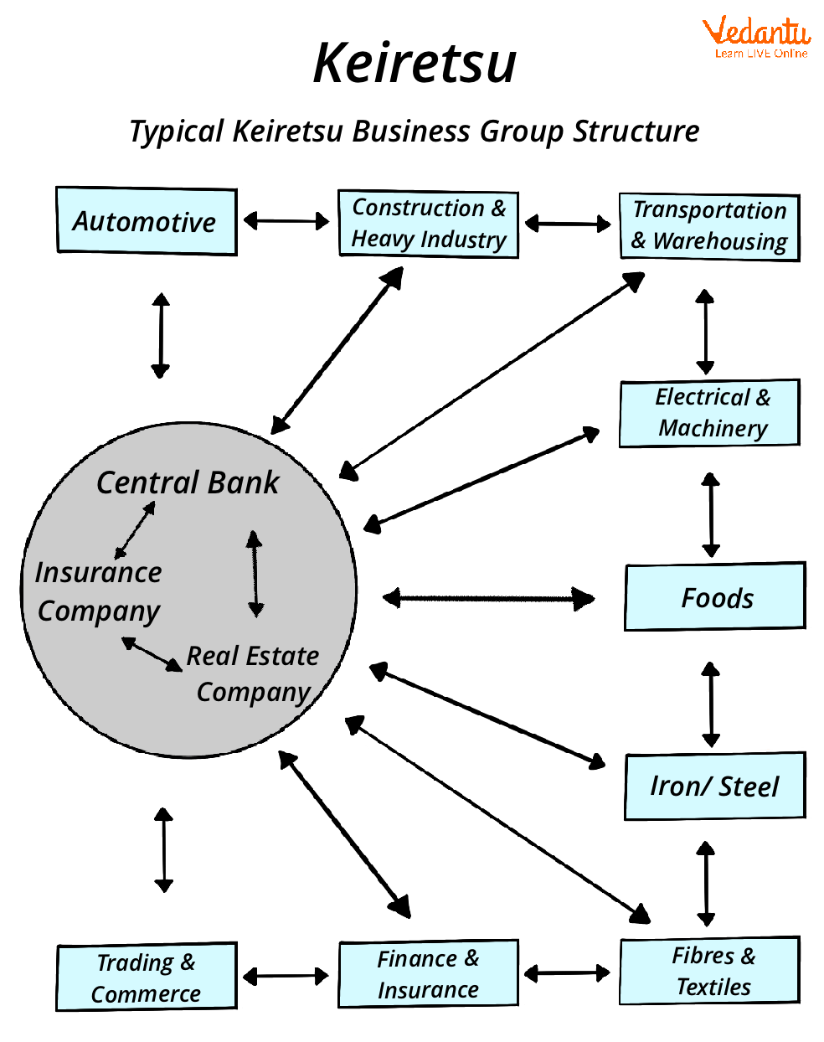
Japon Modeli
Aşırı borçlanma sistemi, hükümetin tekelcilik karşıtı yasaları gevşetmesiyle birleşince, keiretsu adı verilen holding gruplarının yeniden ortaya çıkmasına yol açtı.
Keiretsu holdinglerinin başarısının temelinde, cömertçe kredi veren ve çeşitli sektörlerdeki çapraz hisse sahipliklerini resmileştiren şehir bankaları yatıyordu.
Keiretsu hem yatay hem de dikey entegrasyonu teşvik ederek yabancı şirketleri Japon endüstrilerinden dışlamıştır.

Slide 60
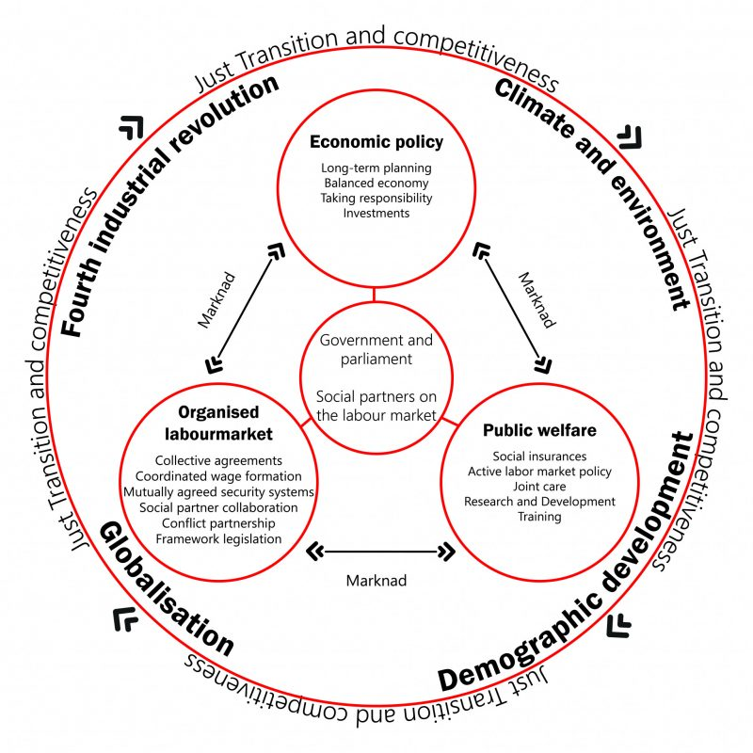
Kuzey Avrupa Modeli
İskandinav modeli, İskandinav ülkelerinde (Danimarka, Finlandiya, İzlanda, Norveç ve İsveç) ortak olan ekonomik ve sosyal politikaların yanı sıra tipik kültürel uygulamaları içerir.
Bu, sosyal korporatizmin ekonomik temellerine dayanan kapsamlı bir refah devleti ve çok seviyeli toplu pazarlık, iş gücünün yüksek bir yüzdesinin (sağlık, eğitim ve kamu kurumları gibi alanlarda iş gücünün yaklaşık %30'u) sendikalı olduğu ve nüfusun önemli bir yüzdesinin kamu sektörü tarafından istihdam edildiği bir modeli içerir.

Slide 61
Korporatizm
Korporatizm, toplumun tarım, emek, askeri, iş, bilim veya lonca dernekleri gibi şirket grupları tarafından ortak çıkarları temelinde örgütlenmesini savunan kolektivist bir siyasi ideolojidir. Terim, Latince corpus veya "vücut" kelimesinden türetilmiştir. Bir vücudun organları bireysel olarak genel sağlığına ve işlevselliğine katkıda bulunurken, bölümlerinin her biri belirlenmiş işlevini verimli bir şekilde yerine getirdiğinde, toplumun uyumlu işleyişin zirvesine ulaşacağı hipotezi, korporatist teorinin merkezinde yer alır.

Slide 62

Anarko Kapitalizm
Anarko-kapitalizm (ya da halk dilinde ancap), merkezi devletleri devletsiz toplumlar lehine ortadan kaldırmayı amaçlayan liberter bir siyaset felsefesi ve ekonomik teoridir. Özel aracılar tarafından uygulanan özel mülkiyet sistemlerini, saldırmazlık ilkesini, serbest piyasaları ve kavramı, benliğin bir parçası olarak özel mülkiyetin kontrolünü içerecek şekilde genişleten liberteryen yorumunu içerir.

Slide 63
Anarko Kapitalizm
Devletin yokluğunda, anarko-kapitalistler, toplumun sözleşmeye dayalı olarak kendi kendini düzenleme ve gönüllü bir toplum olarak tanımladıkları serbest piyasaya katılım yoluyla medenileşme eğiliminde olduğunu savunurlar.
Teorik bir anarko-kapitalist toplumda, özel mülkiyet sistemi hala var olacak ve bir piyasada rekabetçi bir şekilde faaliyet gösterecek ve mahkemelerin ve polisin rollerini yerine getiren müşteriler tarafından seçilen özel savunma kurumları ve/veya sigorta şirketleri tarafından uygulanacaktır.

Slide 64
Liberteryenizm
Ankapların hepsi liberteryendir ancak liberteryenlerin hepsi Ankap değildir. Anarko-kapitalizmde devletin tamamen yokluğuna ve mülkiyet haklarının tamamen uygulanmasına rastlarız. Piyasa tamamen serbesttir ve tüm etkileşimler gönüllü olarak yapılır. Ankaplar, minarşistlerin yeterince ileri gitmediğini çünkü devletin hala var olduğunu ve vatandaşları üzerinde hala güç ve şiddet kullandığını söyleyecektir. Hepsi olmasa da pek çok ankap oy kullanımına da karşıdır çünkü çoğunluğun kendi değerlerini her bir vatandaşa dayatmasının bir şiddet eylemi olduğuna inanırlar, bu ankaplar genellikle devleti bastırmak için agorizm dediğimiz şeyi kullanırlar.
Minarşizm liberteryen değerler ve ilkelerden hareket etmekle birlikte, devletin ahlaken meşru olduğu veya özgürlüklerin korunması için gerekli olduğu sonucuna ulaşan, ancak her türlü devletin değil, sadece minimal bir devletin meşru olduğunu ileri süren anlayışı tanımlamada kullanılmaktadır.

Slide 65
Liberteryenizm
Agorizm kısaca ekonomi karşıtlığıdır; bitcoin, insanları el altından çalıştırma ve kayıt dışı yaşama gibi şeylerden oluşur.yenizm (Fransızcadan: libertaire, "liberter"; Latinceden: libertas, "özgürlük"), özgürlüğü temel bir değer olarak destekleyen bir siyaset felsefesidir. Liberteryenler, özerkliği ve siyasi özgürlüğü en üst düzeye çıkarmaya ve devletin bireysel özgürlükleri ihlal etmesini en aza indirmeye çalışırlar; özgür örgütlenmeyi, seçme özgürlüğünü, bireyciliği ve gönüllü birlikteliği vurgular.

Slide 66
Liberteryenizm
Liberteryenizm, yol gösterici norm olarak negatif özgürlük fikrini savunan siyasi akımdır. Liberteryenler otonomi ve seçme özgürlüğünü maksimize etmeye çalışır; politik özgürlük, gönüllü iş birliği ve bireysel karar önceliğini vurgular, bu doğrultuda da devletin minimize edilmesi ya da ortadan kaldırılması gerektiğini savunur. Kavramın popüler kullanımı devletin minimize edilmesi şeklindedir.

Slide 67
Negatif Özgürlük
Felsefi olarak negatif özgürlük kavramı, bireyin başkalarının otoritesine maruz kalmadan özgür olması anlamına gelir. Bu negatif anlayışta, kişinin, etkinliğini kimse tarafından karışılmadan özgürce gerçekleştirebileceği düşünülür. Örneğin Thomas Hobbes'a göre, "özgür bir adam… iradesi dahilindeki yapacaklarına mani olunmayan kişidir."
Negatif özgürlük ile pozitif özgürlük arasındaki fark, Isaiah Berlin tarafından, "Two Concepts of Liberty" isimli konferansında belirtilmiştir. Berlin’e göre, bu fark politik gelenekte iyice yerleşmiştir: negatif özgürlük kavramı, en belirgin olarak İngiliz politik filozoflarıyla (örneğin, Locke, Hobbes ve Smith) ilişkilidir; bunun karşılığında pozitif özgürlük kavramı ise, Hegel, Rousseau, Herder gibi kıtasal Avrupa düşünürlerinin felsefelerinde görülür.

Slide 68
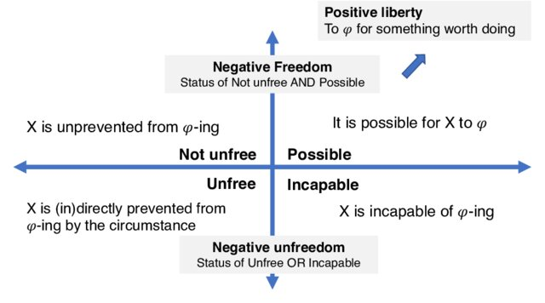
Negatif Özgürlük
Hobbes'a göre, "özgür bir insan, gücü ve zekası ile yapabileceği şeylerde, istediğini yapmaktan kendini alıkoymayan kişidir". Hobbes'a göre bu engeller, toplum sözleşmesi sivil toplumu kurduktan sonra çıkarılan egemen yasalardan oluşuyordu, çünkü özgürlük “yasanın sessizliğine” bağlıydı.

